Slide 1
煤矿用挖掘机
汇报人：kuangan002
山东矿安机电

Slide 2
PART 01
PART 02
PART 03
PART 04
煤矿用挖掘机介绍
煤矿用挖掘机
应用领域
煤矿用挖掘机作用
煤矿用挖掘机参数

Slide 3
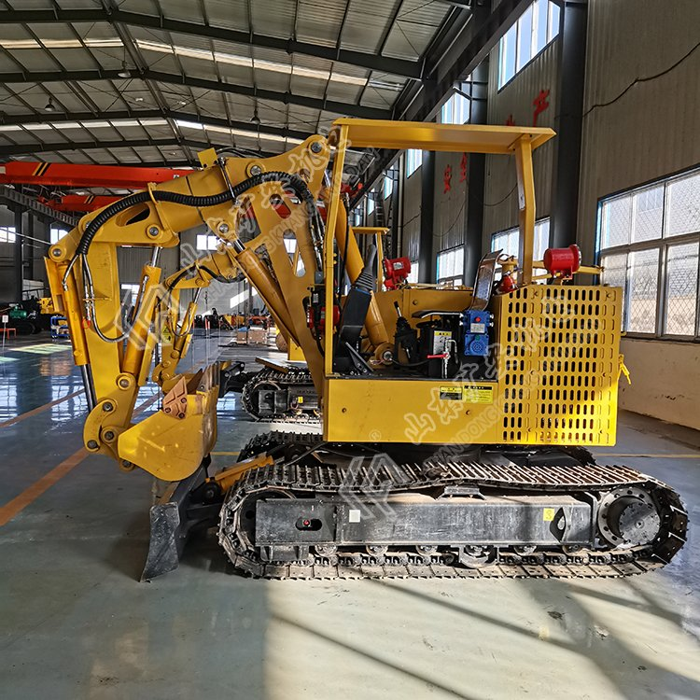
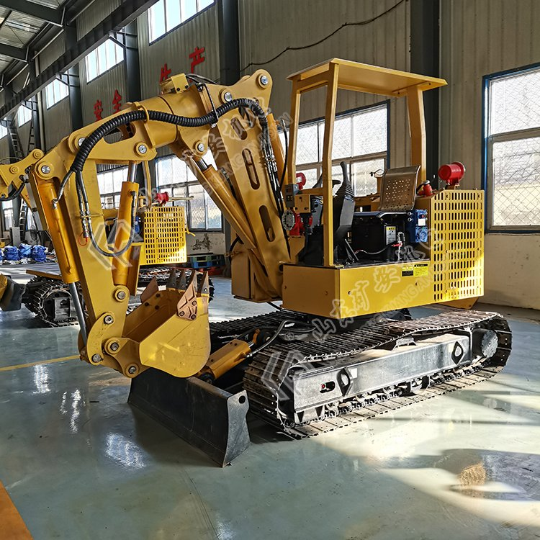
煤矿用挖掘机
实物图

Slide 4


煤矿用挖掘机介绍
介绍
煤矿用挖掘机使用柴油作为能源，履带作为行走途径。具备功率大，转向灵活的特点。同时，该新品还首次使用新型钢材与智能操控系统相结合，不仅操作灵活简便，而且工作无死角，在矿山挖掘、公路水利或隧道施工等颠簸或地域条件较差的环境下仍可保持正常前行。

Slide 5
煤矿用挖掘机应用领域
点击添加标题
1. 矿山开采：矿用挖掘机是矿山开采中必不可少的设备之一，能够在各种采矿环境下进行矿石开采和矿渣处理等工作，提高采矿效率和质量。
2. 建筑工程：矿用挖掘机在房屋建设、城市基础设施建设、道路建设等领域得到了广泛应用。其可进行地基挖掘、排水沟挖掘、建筑废料清理等工作。
3. 水利工程：矿用挖掘机也可以应用于水利工程领域，如清理水系、护坡等作用。
4. 其他领域：矿用挖掘机还可应用于冶金、化工、港口等领域，发挥协助挖掘、清淤等作用。
随着现代工业、交通、建筑等领域的快速发展，肆零零捌捌陆零伍叁柒，矿用挖掘机得到了广泛的应用。以上是其应用领域的几个方面

Slide 6
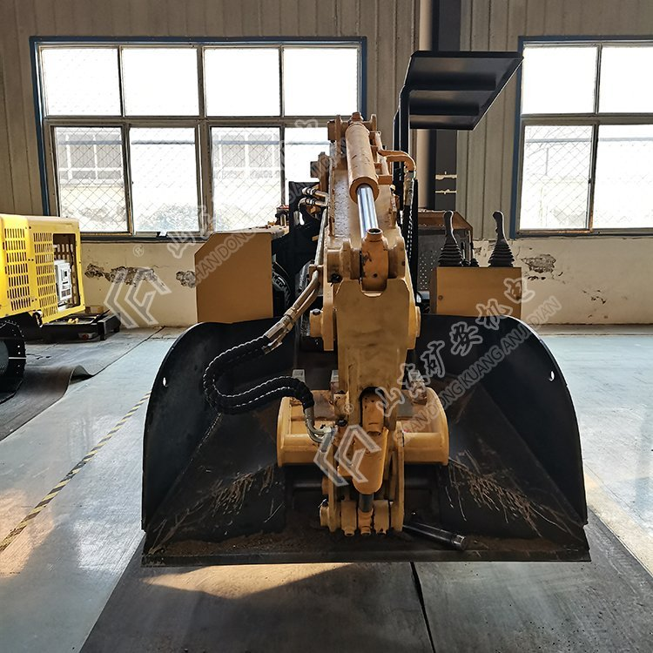
煤矿用挖掘机
12
08
20
60

Slide 7
煤矿用挖掘机作用
01
掘进工作：通过挖泥铲、孔钻等工具进行掘进，开采煤矿；
02
作用
装车作业：将开采到的煤矿进行装车，山东矿安机电有限公司，并将煤炭运送出去；
清运作业：对采出的煤矿进行清运，将煤灰、泥土等杂质清除。
03

Slide 8
煤矿用挖掘机参数
参数
皮带转速：0.7-0.8 m/min 离地间隙：260 mm
行走速度：2 km/h 整机质量：5800 kg
装载能力：60-80吨m3/h 总功率：30+4 kw
zui小转弯半径：5700 mm
设备型号：RHL80履带扒渣机
液压油箱容量：40 L 履带板宽度：400 mm
履带接触地长度：2600 mm 履带内侧宽度：1000 mm
运输槽内宽：800 mm 适用巷道坡度：≥15°
外形尺寸（长x宽x高）：6500*1800*1850 mm

Slide 9
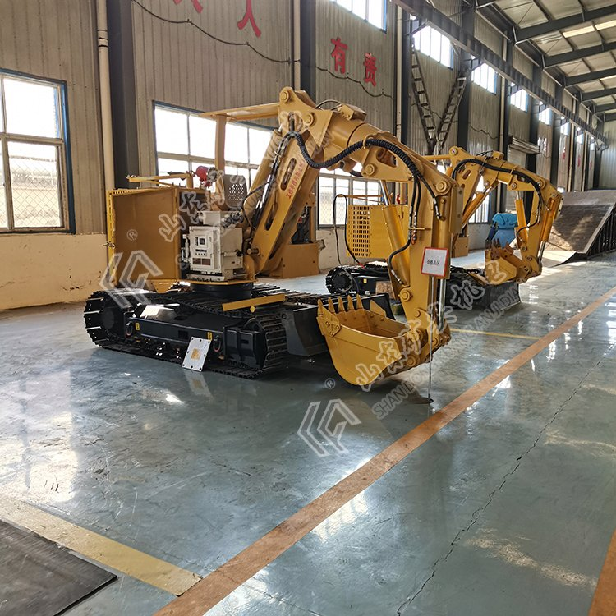
煤矿用挖掘机
煤矿用挖掘机
实物
图片
煤矿用挖掘机

Slide 10

谢谢您的观看
汇报公司：山东矿安机电有限公司

